Slide 1
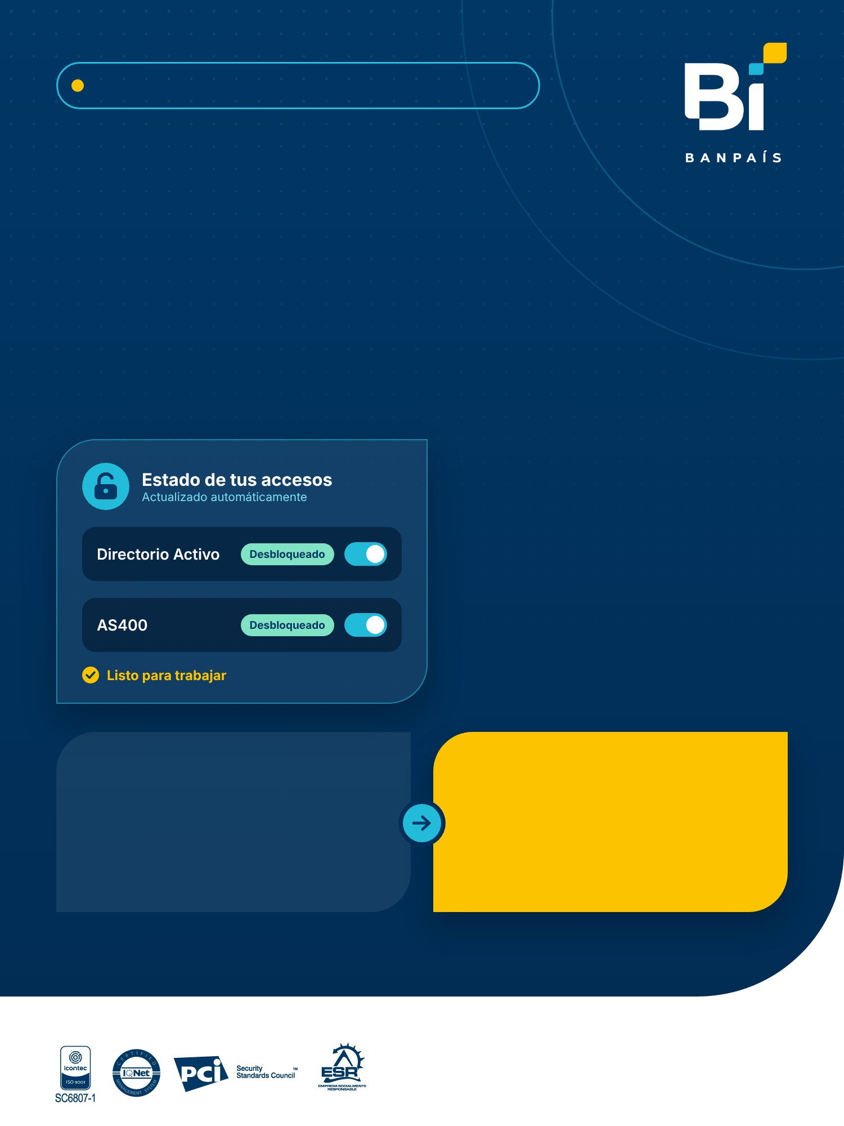


INNOVACIÓN TECNOLÓGICA TE INFORMA
Volviste.
Tu usuario también.
Desbloqueo automático de usuarios al regresar de vacaciones
Tenemos una gran noticia: un proceso automático desbloquea tus usuarios de Directorio Activo y AS400 en cuanto regresas de tus vacaciones.
Tu primer día de vuelta, solo enciende tu equipo, inicia sesión y ¡a trabajar!
ANTES
Al regresar, debías ingresar la solicitud de habilitación de usuario y esperar.
AHORA
Regresas y tu usuario ya está activo. Sin solicitudes, sin esperas.
Disfruta tus vacaciones: nosotros nos encargamos del resto.
DC-INTERNA

